Slide 1

RT-RK Ljetna škola
Kivy framework

Slide 2
Agenda
Uvod
01
Teorijske osnove
02
Instalacija i prva aplikacija
03
Layout-i i Widget-i
04
Design pattern-i
05
O ‘filozofiji’ GUI programiranja
Kivy kao multiplatformski framework za razvoj GUI aplikacija u Python-u
Kako instalirati Kivy pip wheel i napisati Hello World aplikaciju
Šta je layout a šta widget u Kivy-ju
Korištenje nekih od njih
MVC i MVVM design pattern-i i mini primjeri korištenja u Kivhy aplikaciji

Slide 3

Uvod
01

Slide 4
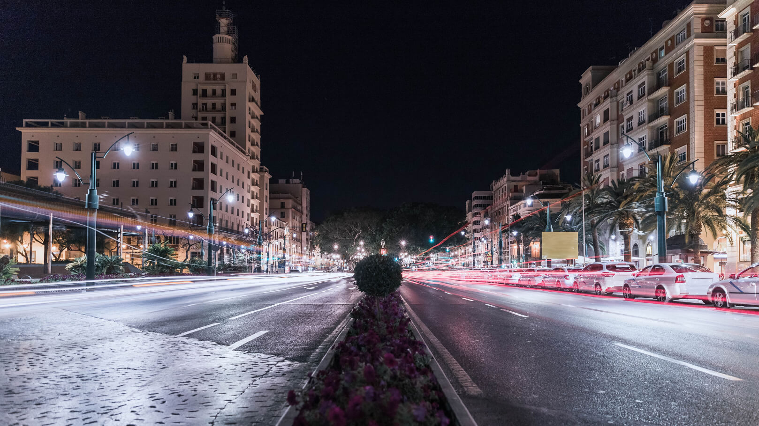
“User interface is like a joke. If you have to explain it, it’s not that good.”
Martin LeBlanc, founder of Iconfider

Slide 5
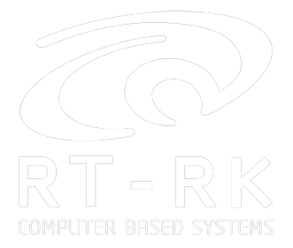

Šta je GUI
01
Definicija GUI: Grafički korisnički interfejs (GUI) je vizuelni način interakcije sa elektronskim uređajima i softverom, koristeći grafičke elemente poput ikona, dugmadi, prozora...
Svrha: GUI-ovi su dizajnirani da poboljšaju korisničko iskustvo, pojednostave kompleksne zadatke i pruže korisniku prijateljski nastrojen interfejs za interakciju sa digitalnim sistemima.

Slide 6
Prednosti GUI-a
01
Poboljšana upotrebljivost: GUI-ovi olakšavaju korisnicima interakciju sa aplikacijama pružajući intuitivne vizuelne reprezentacije funkcija i podataka.
Smanjeni period učenja: GUI-ovi omogućavaju korisnicima da navigiraju softverom bez potrebe za pamćenjem kompleksnih komandi, smanjujući period učenja za nove korisnike.
Povećana produktivnost: Uz dobro dizajniran GUI, korisnici mogu efikasnije obavljati zadatke, što dovodi do povećane produktivnosti u različitim oblastima.

Slide 7
Principi dizajna GUI-a
01
Konzistentnost: Dizajn kompletnog interfejsa treba biti dosljedan kako bi bio predvidiv i poznat korisnicima.
Jednostavnost: Interfejs treba biti jednostavan, bez suvišnih elemenata, fokusiran na osnovne funkcije kako bi se izbjegla preopterećenost korisnika.
Povratna informacija: Korisniku treba biti pružena povratna informaciju kako bi se potvrdile korisničke akcije, poput isticanja odabranih dugmadi ili prikaza indikatora napretka.
Reagovanje: GUI bi trebalo da odmah reaguje na korisničke interakcije kako bi iskustvo korištenja bilo što je moguće prijatnije.

Slide 8
Razvoj GUI-a
01
GUI framework-ovi obično prate neki od design pattern-a za razvoj GUI aplikacija
Prozor je podijeljen na određeni način, obično uređen nečim što se zove raspored (layout).
Osnovni gradivni elementi su raspoređeni po prozoru poštujući pravila rasporeda.
Logika crtanja i interakcija sa gradivnim elementima je obično odvojena od samog opisa izgleda tih elemenata tj. dizajna.

Slide 9
Teorijske osnove
02

Slide 10
Šta je Kivy?
02
Kivy je open source, cross-platform, Python framework za razvoj GUI aplikacija.
Neke od podržanih platformi su Windows, macOS, Linux, Android, iOS, RaspberryPi..
Glavni cilj Kivy-ja je jednostavno kreiranje korisničkog interfejsa, čija će implementacija biti jednoznačna za više različitih platformi, trudeći se da što više za razvoj koristi apstraktovane elemente.

Slide 11
Odlike Kivy-ja
02
Touch-zasnovana interakcija: Kivy je optimizovan za touchscreen uređaje.
Hardversko ubrzanje: Kivy koristi grafiču jedinicu za hardversko ubrzanje
Cross-platform: Jednoznačno pisan kod se izvršava na nekoliko platformi.
Besplatan i open-source: Kivy je licenciran MIT licencom

Slide 12
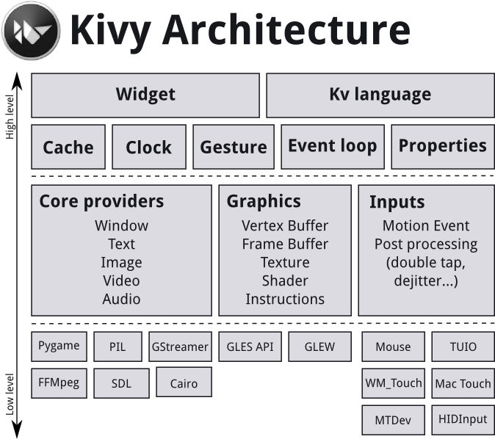
Arhitektura Kivy-ja
02

Slide 13
Hello World
03

Slide 14
Python i pip
02
Kivy je distrubuiran kao pip wheel
Pip je Python-ov package management sistem
Gotovi paketi se distribuiraju u vidu wheel-va
Wheel je skup Python paketa i opcioni potpaketa
Python paket je svaki folder koji sadrži __init__.py fajl

Slide 15
Instalacija potrebnih modula
02
Za početak trebamo instalirati module koji će nam omogućiti kreiranje virtuelnog okruženja
Virtuelno okruženje je izolovan skup pip modula koje sadrži svoju kopiju python interpretera i može a i ne mora nasljijeđivati globalno okruženje
python -m pip install --upgrade pip setuptools virtualenv

Slide 16
Instalacija potrebnih modula
02
Sljedeći korak je kreiranje virtuelnog okruženja
Ovaj korak nije nužan, ali je preporučljiv jer sadrži ćemo imati minimalno okruženje sa svim što je potrebno za naš konkretan use-case, bez da utičemo na globalno okruženje
python -m virtualenv kivy_venv
Nakon instalacije potrebno je aktivirati virtuelno okruženje
kivy_venv\Scripts\activate

Slide 17
Instalacija potrebnih modula
02
Nakon što smo aktivirali okruženje možemo početi sa instalacijom modula u njega
python -m pip install "kivy[base]" kivy_examples
Nakon ovog potrebno je instalirati i zavisnosti za kivy backend
python –m pip install kivy_deps.gstreamer kivy_deps.glew kivy_deps.sdl2

Slide 18
Hello World
03
from kivy.app import App
from kivy.uix.label import Label
class MyApp(App):
def build(self):
return Label(text='Hello world')
if __name__ == '__main__':
MyApp().run()

Slide 19
Demo sa primjerima
02
Frejmvorci za razvoj grafičkih interfejsa obično sa instalacijom donose jedan veliki demo primjer svih mogućnosti i opcija frejmvorka
Isti se za kivy može otvoriti na sljedeći način
python kivy_venv\share\kivy-examples\demo\showcase\main.py

Slide 20
Layouts and widgets
04

Slide 21
Šta je widget
04
Widget u kivy-ju je osnovna gradivna jedinica
Može primati event-e i reagovati na njih
Sadrži Canvas koji se koristi za crtanje na ekran

Slide 22
Organizacija widget-a
04
Widgeti su organizovani u strukturu stabla
Postoji samo jedan root widget i svi ostali moraju na neki način biti njegova djeca
Widgeti mogu ali ne moraju imati djecu widgete

Slide 23
Šta je layout
04
Layout je posebna vrsta widget-a
Služi za organizaciju widgeta i njihovo pozicioniranje u prozoru
Mogu se kombinovati međusobno

Slide 24
BoxLayout
04
Raspoređuje widgete jedan pored drugog tako da popuni zadati prostor
Raspored može biti horizontalan ili vertikalan
Po defaultu, sva djeca će biti jednake veličine, osim ako se to eksplicitno ne promijeni

Slide 25
GridLayout
04
Raspoređuje widgete po redovima ili kolonama
Obavezno je navesti jednu od ovih veličina

Slide 26
Float layout
04
Omogućuje proizvoljan raspored i veličinu widgeta, apsolutan ili relativan u odnosu na veličinu samog layouta

Slide 27
Stack layout
04
Raspoređuje widgete jedan do drugog, sa zadatom veličinom u jednoj od dimenzija
Neće mijenjati veličinu da popuni sav prostor

Slide 28
Anchor layout
04
Raspoređuje widgete relativno u odnosu na ivice layouta

Slide 29
Relative layout
04
Sličan kao float, samo što su pozicije widgeta u njemu relativne u odnosu na njega umjesto na prozor.

Slide 30
Label
04
Najjednostavniji widget
Služi za prikaz teksta, bez mogućnosti direktne interakcije

Slide 31
Button
04
Reaguje na touch evente
Touch eventi mogu biti: on_touch_down, on_touch_hold, on_touch_up

Slide 32
TextInput
04
Služi za unos teksta
Može biti jednoredno ili višeredni
Podržava maskiranje unosa šifre

Slide 33
Slider
04
Tipičan scrollbar
Podržava mininalnu i maksimalnu vrijednost
Podržava promjenu vrijednosti u koracima kao i podrazumijevanu vrijednost

Slide 34
ProgressBar
04
Služi za predstavljanje progresa izvršavanja nekog zadatka
Može mu se zadati maksimalna i trenutna vrijednost

Slide 35
Design patterns
05

Slide 36
Design patterni
04
Šta su design patterni
Design patterni za gui

Slide 37
MVC
04
Model view controller pattern je osnovni i jedan od primitivnij patterna za GUI razvoj
Sastoji se od modela koji je interfejs sa podacima (bazom...),
View-a koji je zadužen za vizuelnu reprezentaciju svega
Controller-a koji je zadužen da poveže i upravlja modelom i view-om

Slide 38
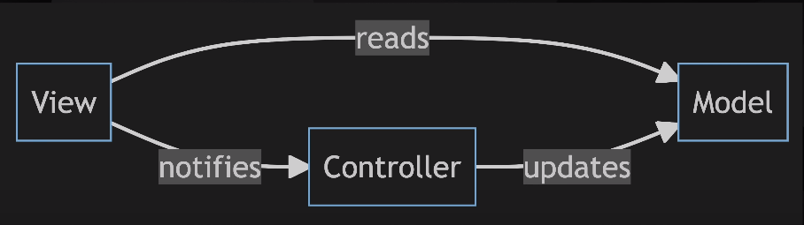
MVC
04

Slide 39
“Make your code usable before trying to make it reusable.”
Casey Muratori

Slide 40

THANKS
https://www.rt-rk.com/
https://www.tttech-auto.com/

Slide 41
CREDITS
Presentation template by Slidesgo
Icons by Flaticon
Infographics by Freepik
Images created by Freepik

